Slide 1


Consultas mysql
Desarrollo de plataformas abiertas

Slide 2
Comprobación de datos
¿Para que sirve esto?

Slide 3


Sirve para:
Verificación de Consistencia de Datos.
Detección de Cambios.
Sincronización de Bases de Datos.
Migración de Datos.
Mantenimiento de Datos.

Slide 4
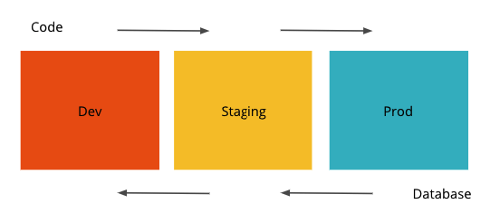
Ambiente usual de desarrollo
Nota:
DEV es usado para desarrollo.
Staging para QA deberia de ser muy similar los datos que hay en PROD.
PROD son los datos que ve el cliente como tal.

Slide 5
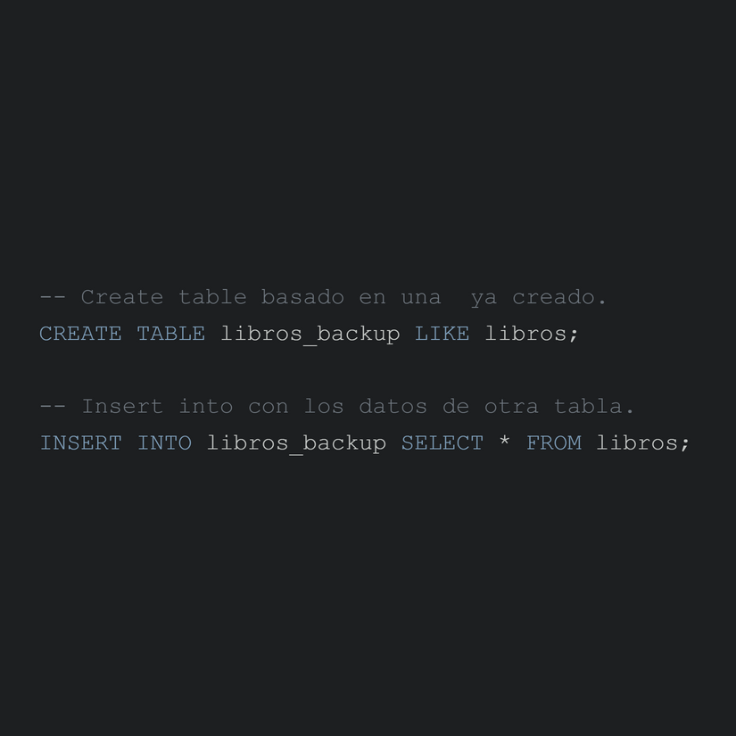
Clonar una tabla

Slide 6
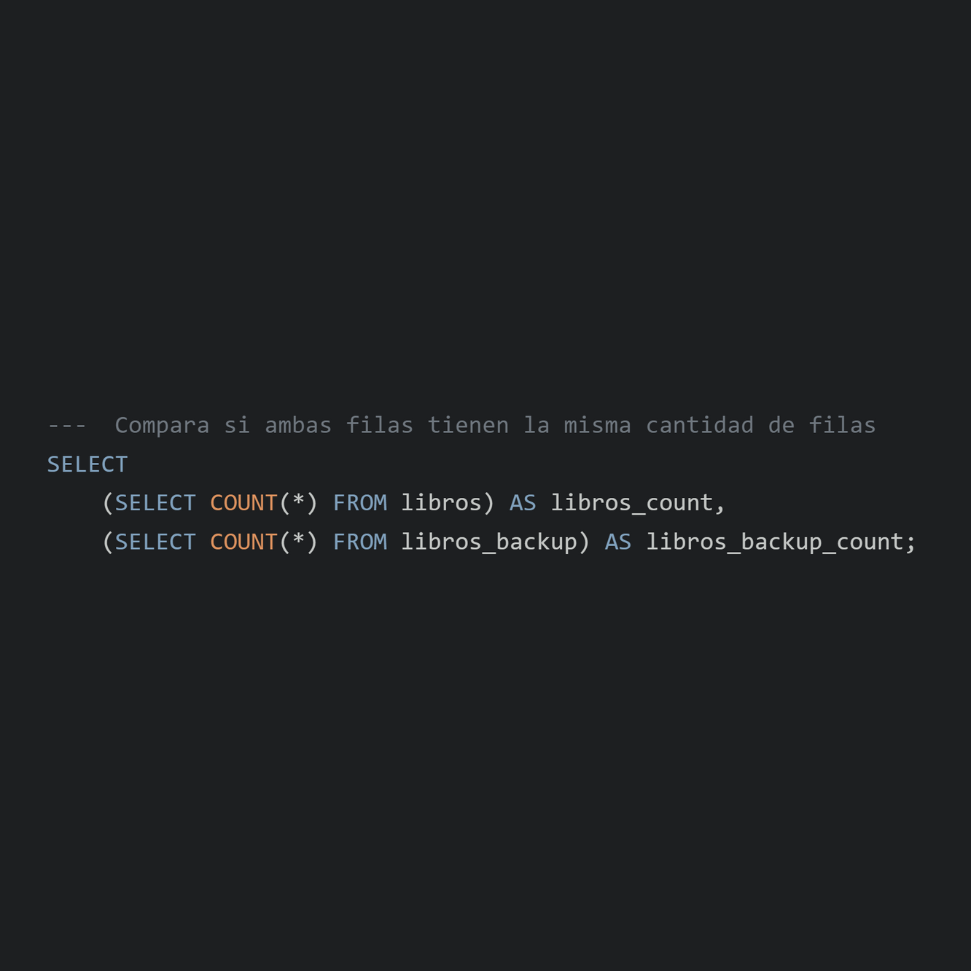
Comprobar cantidad de datos.

Slide 7
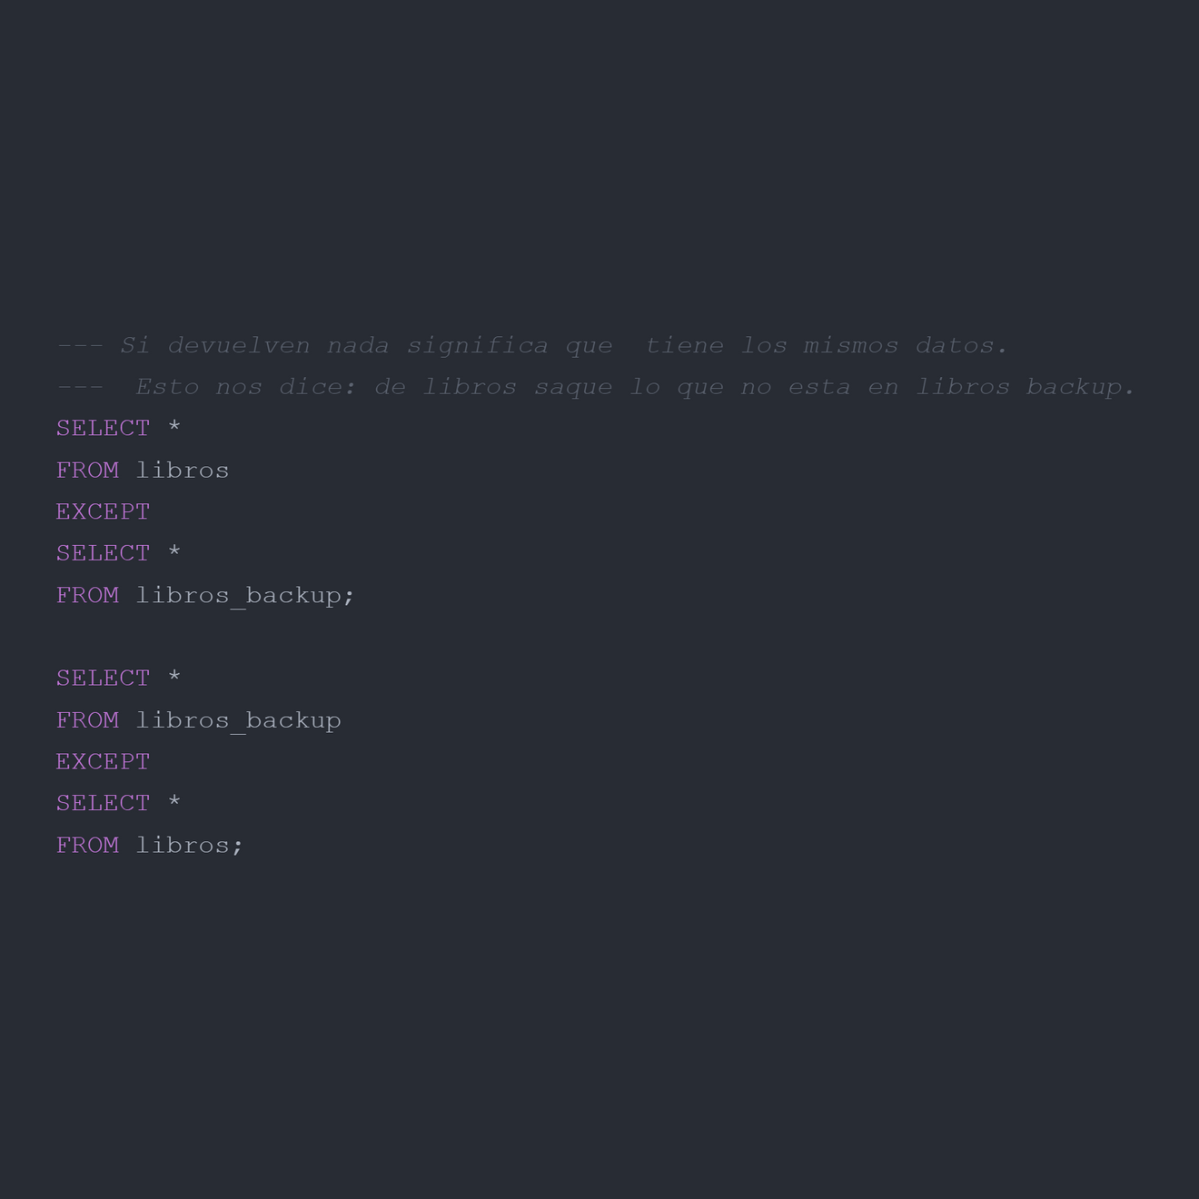
Comprobar igualdad de datos.
Notes:
Agreagar un dato dummy en libros para que salga en resultado.
INSERT INTO `libreria`.`libros` (`titulo`, `id_autor`, `precio`, `cantidad_stock`) VALUES ('Quijotoe', '1', '11', '10');

Slide 8

Cálculos con SQL

Slide 9
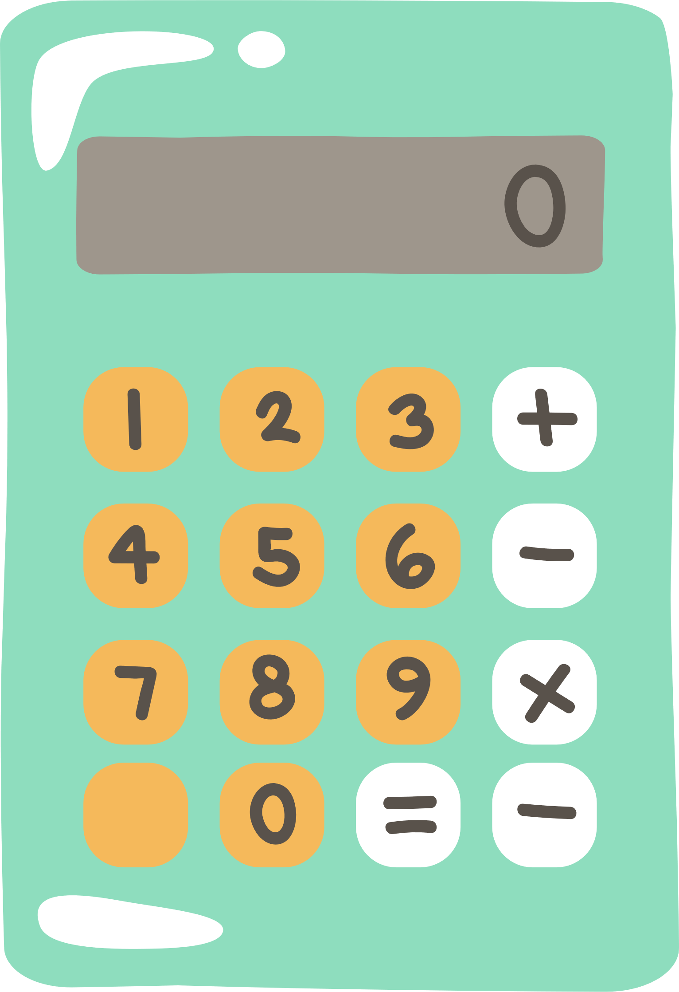
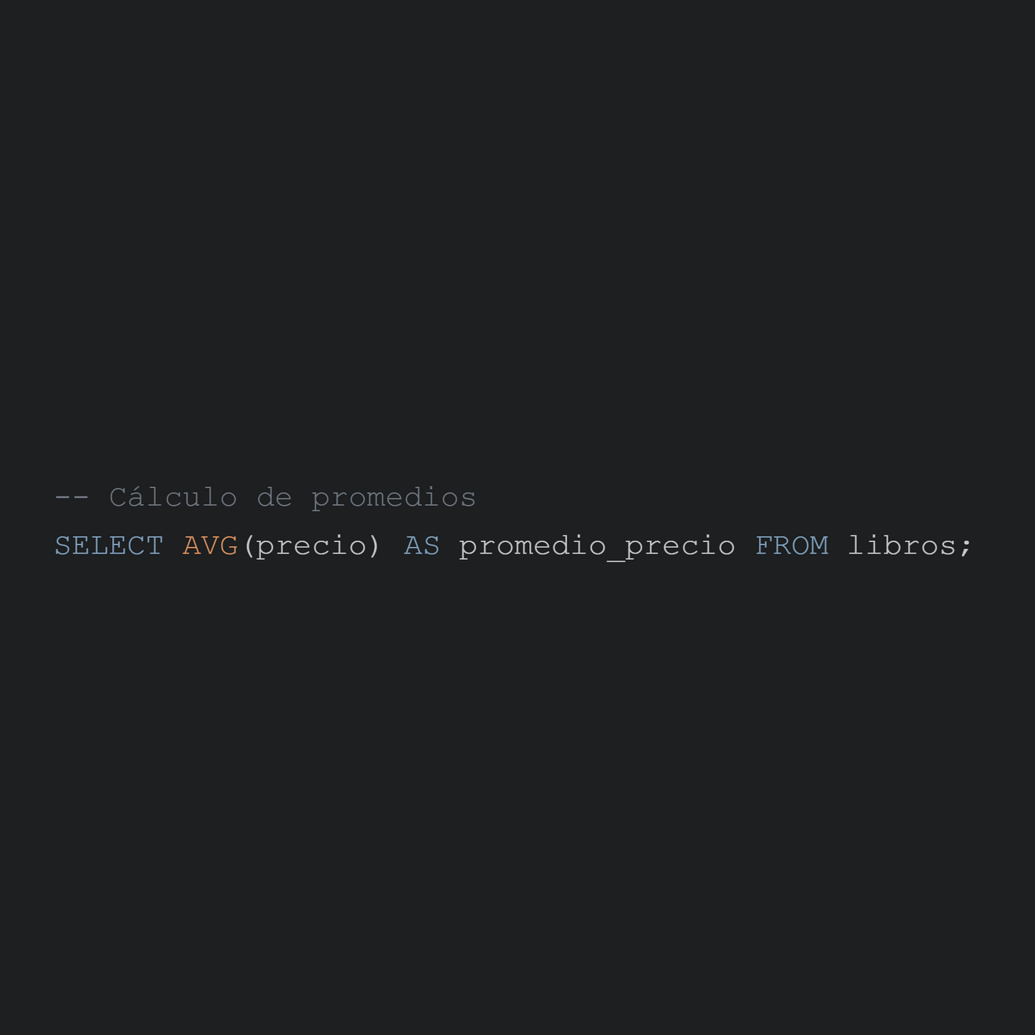
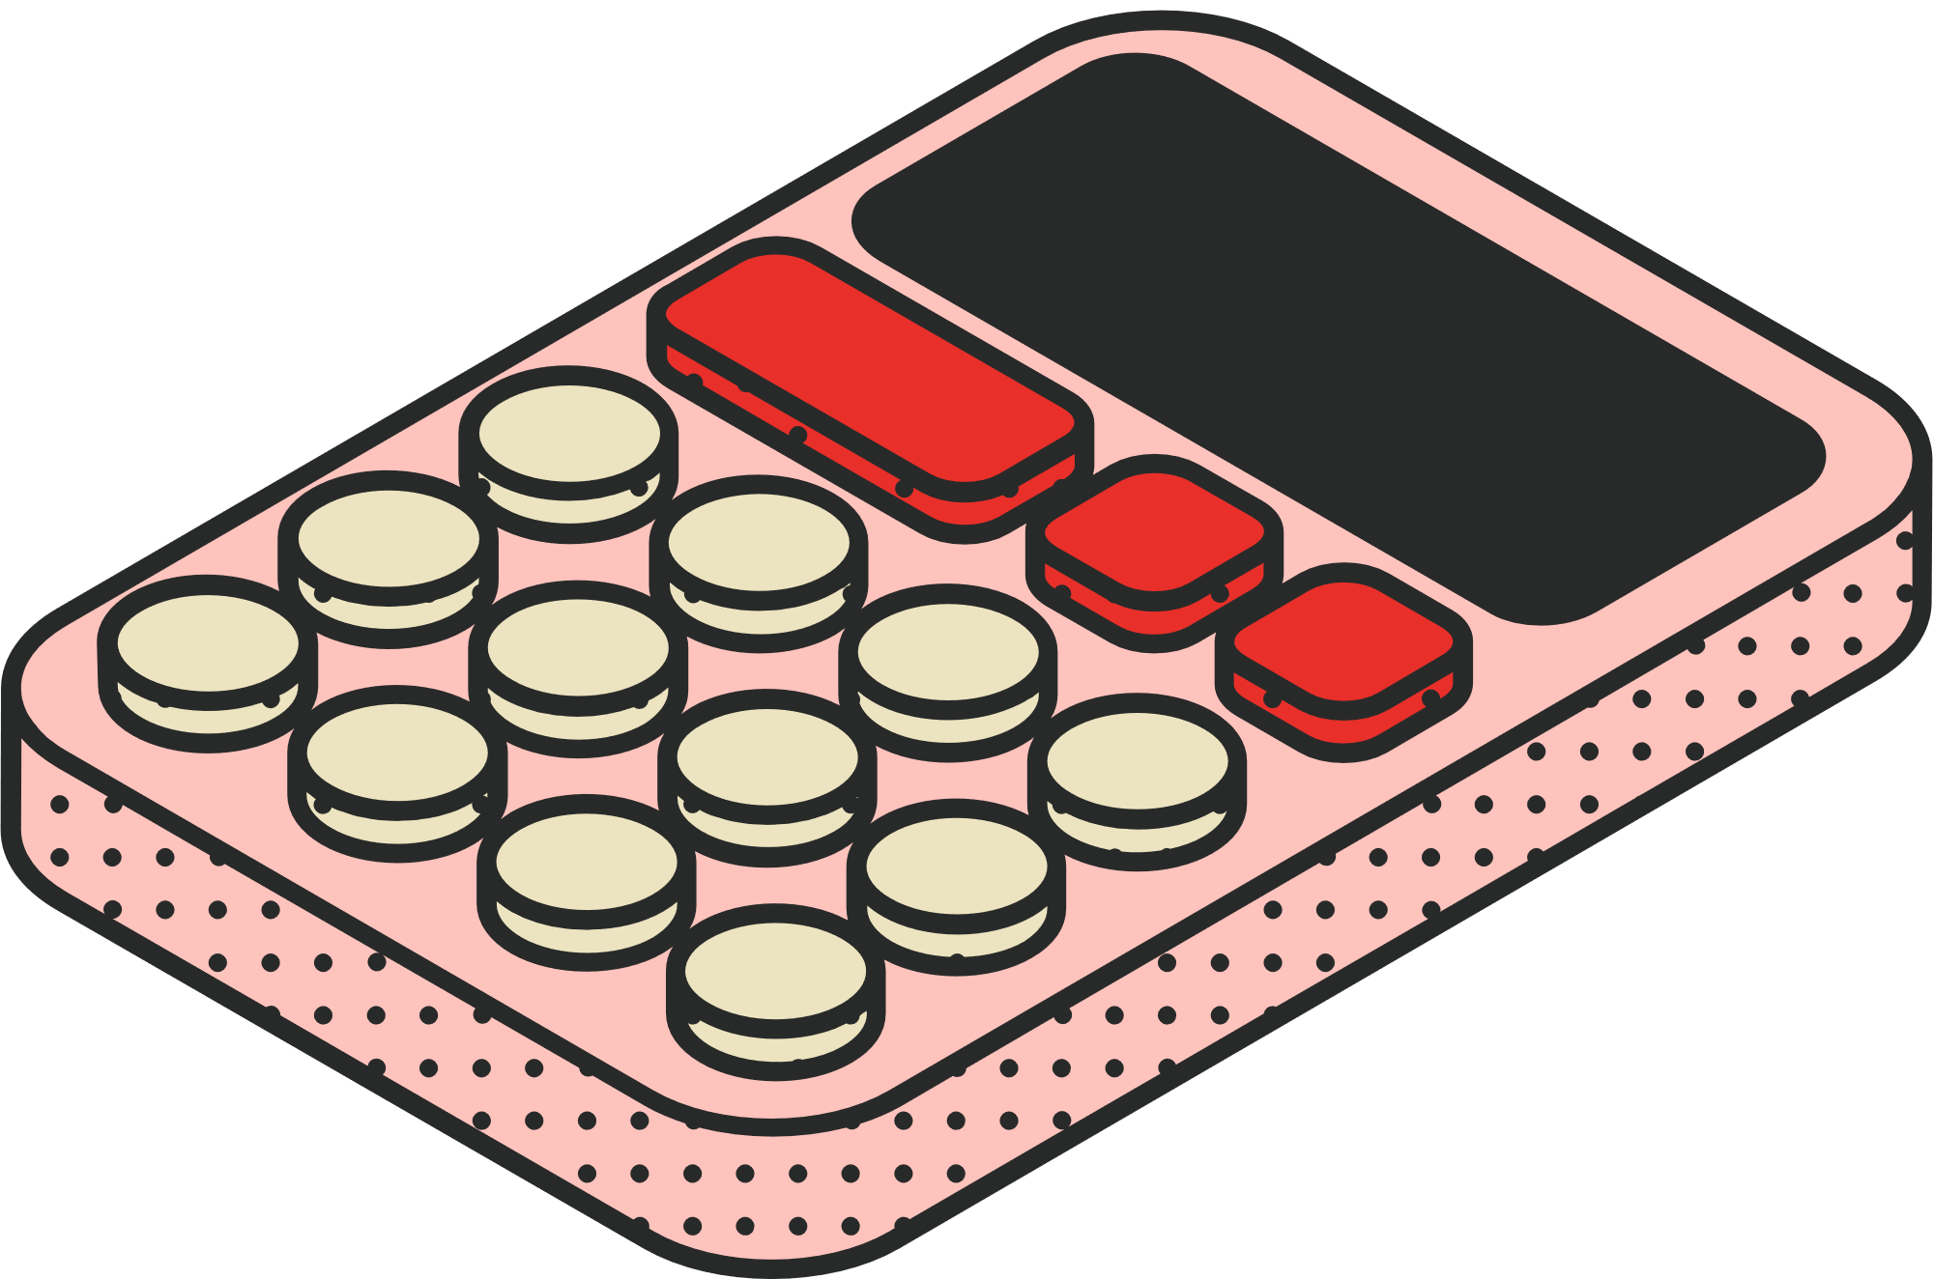
Calcular promedio

Slide 10
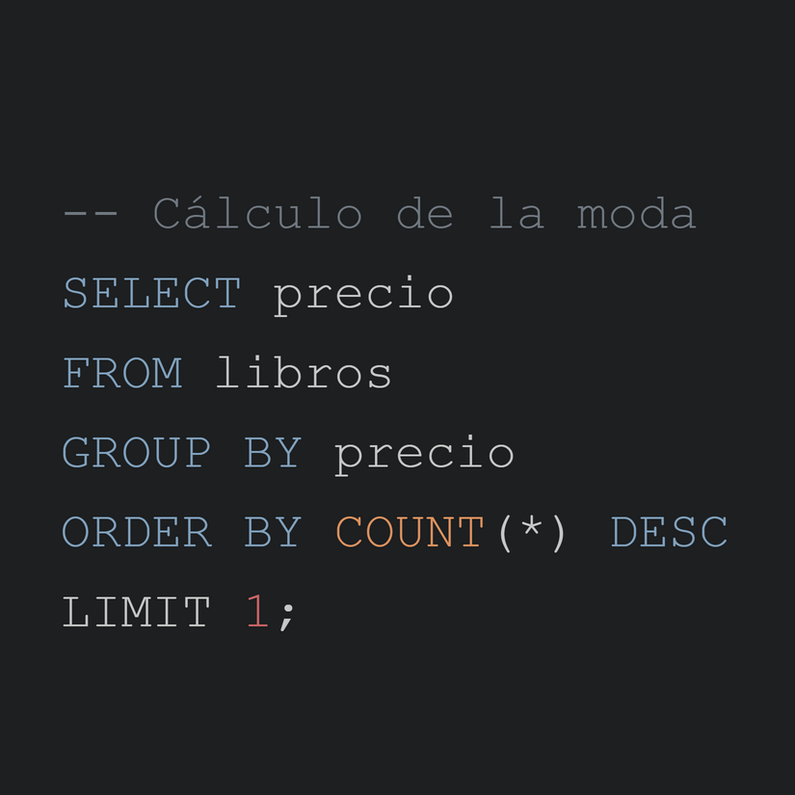
Cálculo de la moda
Moda es el dato que aparece con mayoir frecuencia.

Slide 11
Aritmética de fechas
Calculos entre fechas

Slide 12

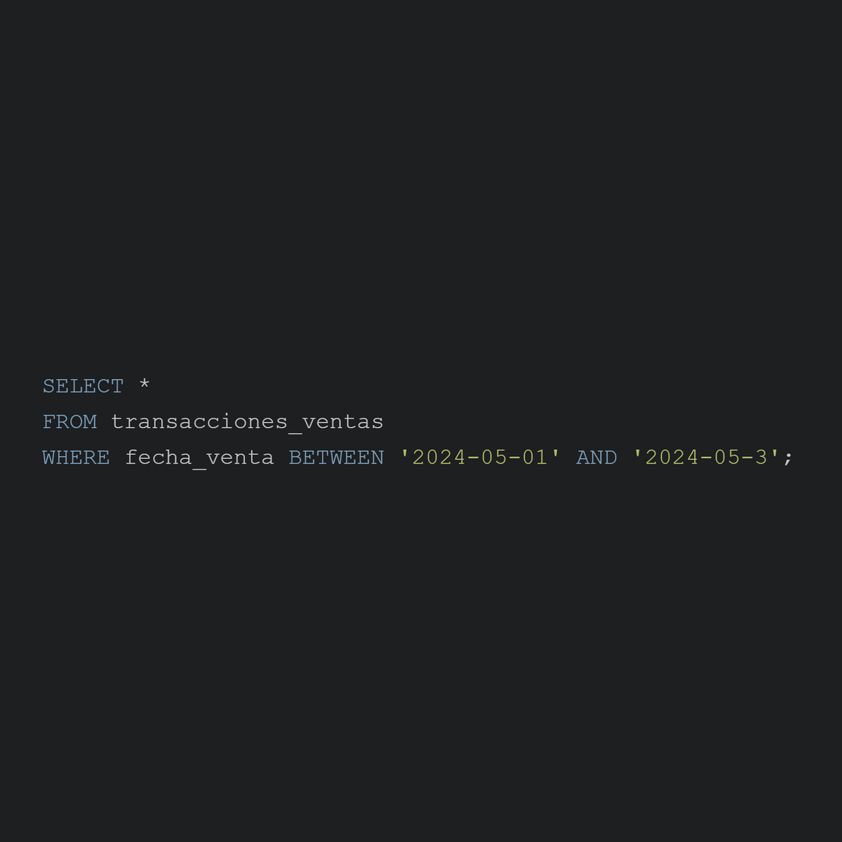
Obtener datos por rango de fechas

Slide 13
Vistas MYSQL
Desarrollo de plataformas abiertas

Slide 14
¿Qué es una vista?
Es una consulta almacenada con un nombre asociado.
No almacena datos físicamente.
Cuando se consulta la vista, la base de datos ejecuta la consulta definida en la vista.

Slide 15
Caracteristicas
Abstracción de Datos.
Permite ocultar detalles de implementacion.
Seguridad.
Registringir el accesso a ciertos datos, columnas etc.
Reutilización de Consultas.
Reutilizar consultas complejas sin escribirlas cada vez que se ocupe.
Actualización Dinámica
Refleja cambios de forma dinamica.

Slide 16
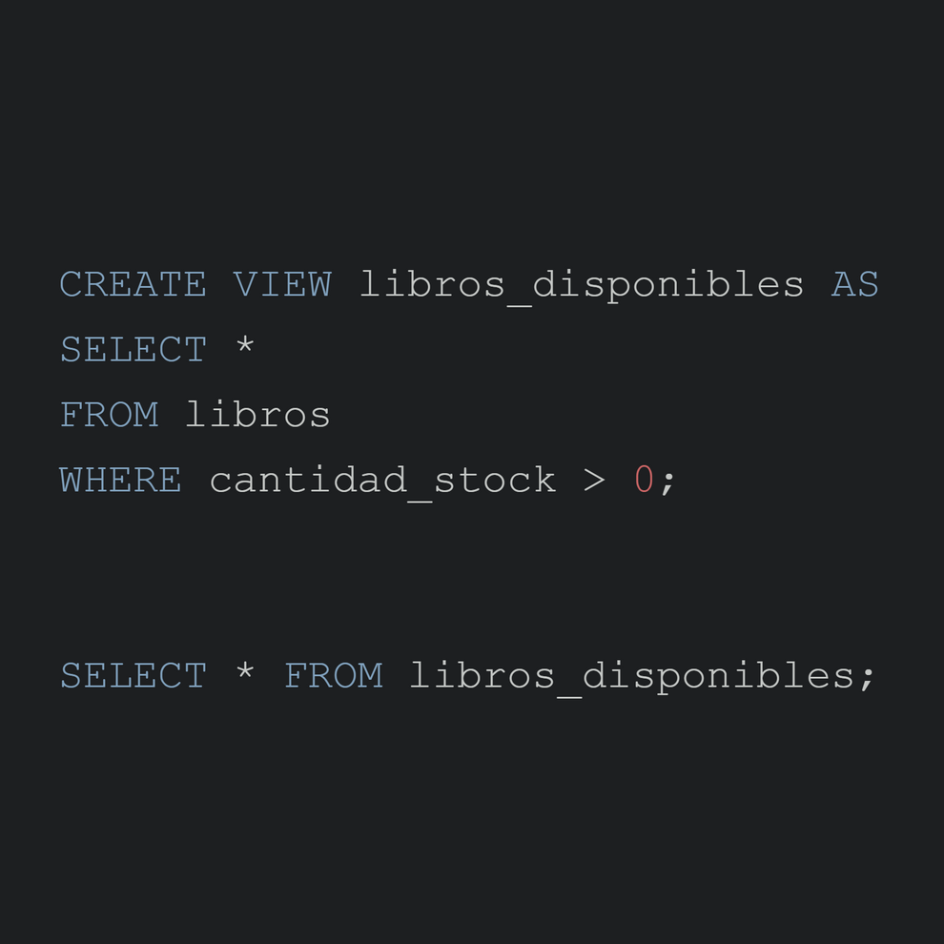
Ejemplo

Slide 17
Transacción
Desarrollo de plataformas abiertas

Slide 18

¿Qué es una transación?
Secuencia de operaciones.
Puede incuir una combinación de inserciones, actualizaciones, eliminaciones o lecturas de datos.
Propósito principal de una transacción es garantizar la coherencia y la integridad de los datos, incluso si hay errores.

Slide 19
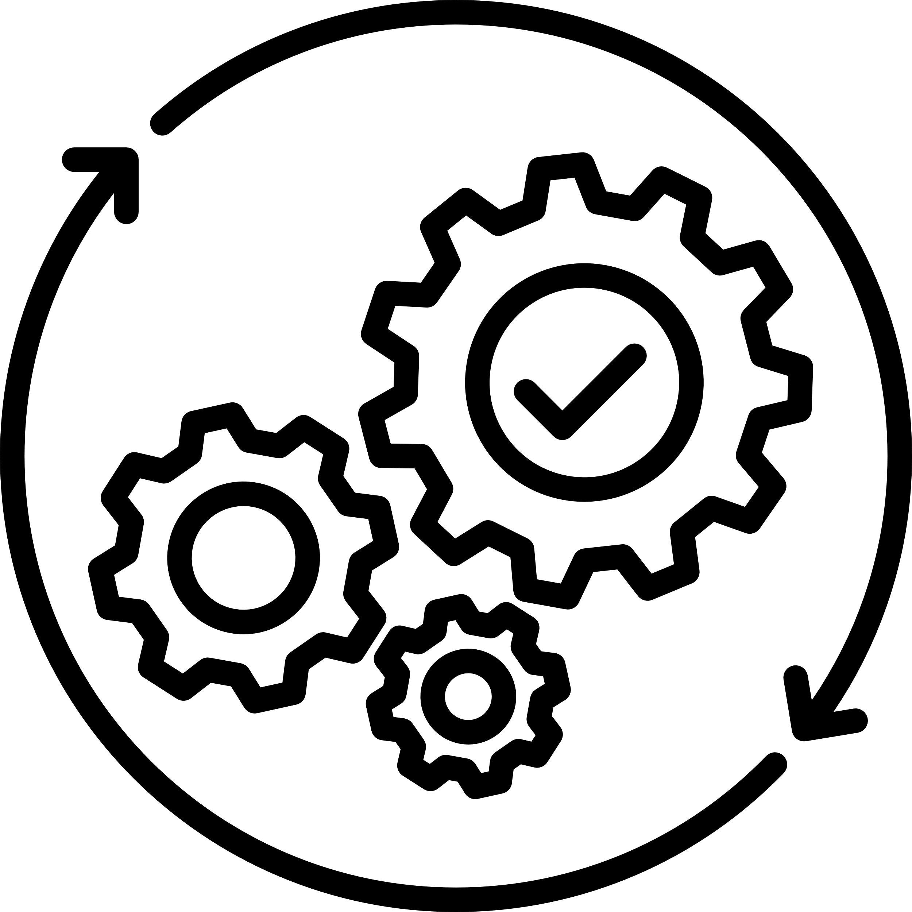
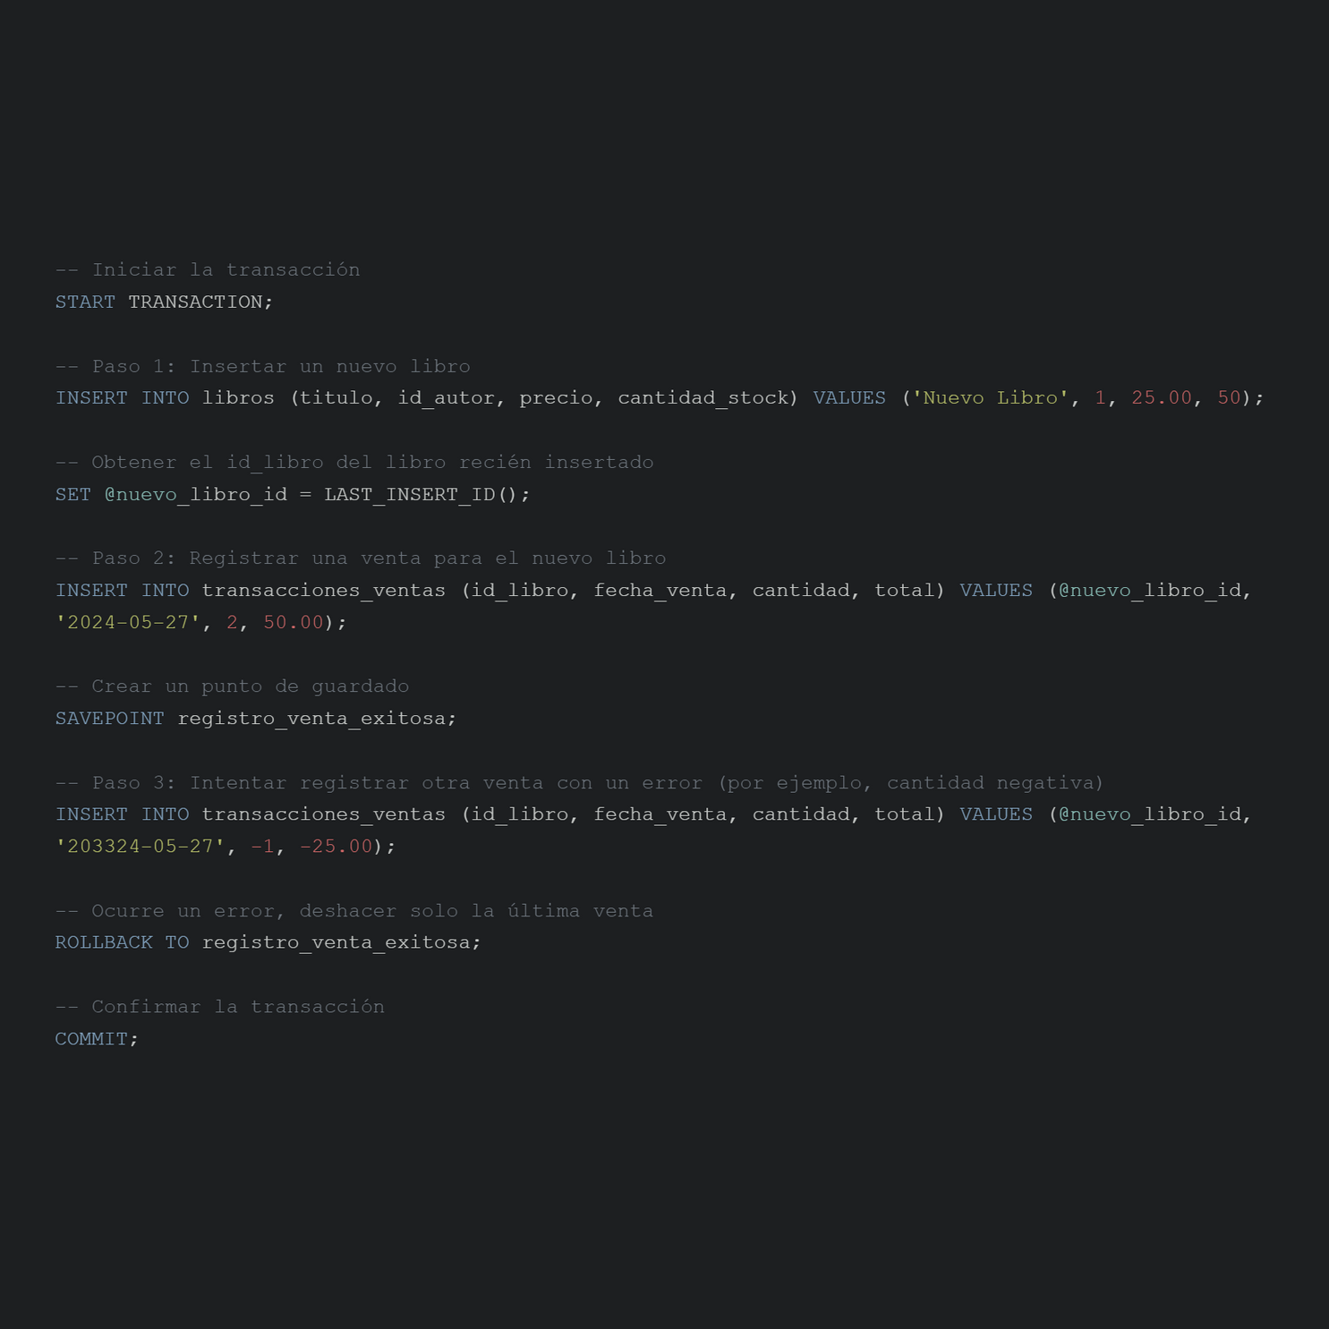
Ejemplo

Slide 20


